Slide 1
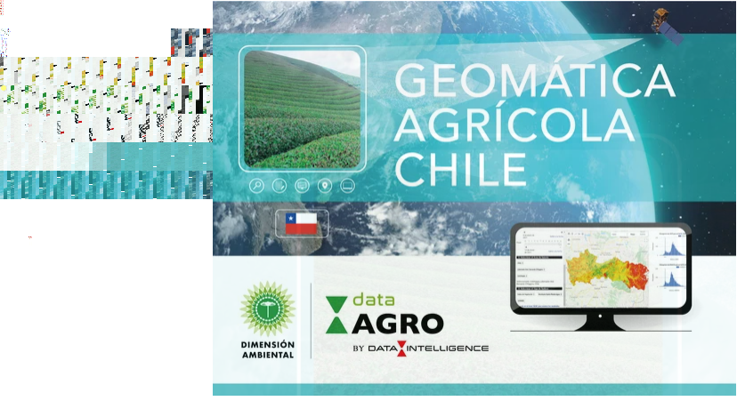
GEOMÁTICA Agrícola es una herramienta que te proporciona información de la humedad tanto del suelo como del cultivo, lo que te permitirá gestionar eficientemente tus cultivos, en puntos específicos del territorio que quieras monitorear.
Las tecnologías geoespaciales aplicadas a la agricultura permiten monitorear de forma remota los cultivos para una toma de decisiones acertada en el campo. Estas tecnologías cada día son más importantes en el manejo del suelo y el agua en tierra agrícolas.
Esta herramienta utiliza, procesa y analiza gran variedad de imágenes satelitales mediante índices que permiten evaluar el sistema suelo-planta-agua Asimismo, integra datos climáticos que permiten estimar las fluctuaciones en la humedad del suelo y cultivo.

Slide 2
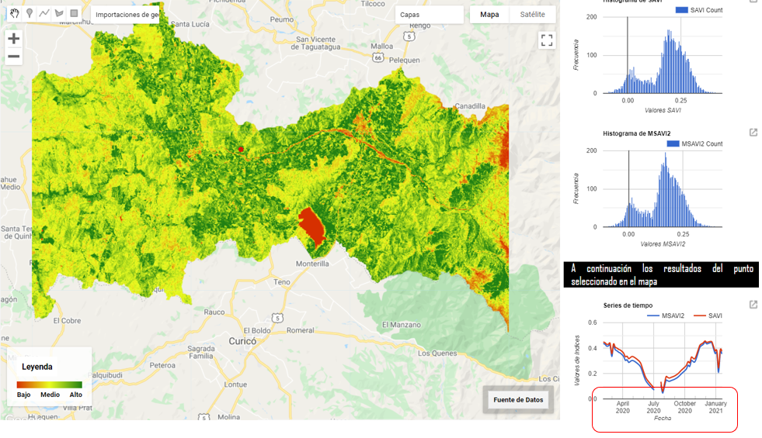
Los índices de vegetación son cálculos realizados mediante una mas bandas espectrales registradas por lo satélites de Teledetección.
Para estimar la salud del cultivo con datos visuales, el verdor de la vegetación en la propiedad más importante. Por esta razón los índices de vegetación se basan mayormente en el verdor observado en las imágenes satelitales. Específicamente la clorofila presente en las hojas es un indicador directo de la producción primaria y capacidad fotosintética. En este contexto, varios de los índices de vegetación están diseñados para comparar la actividad fotosintética en el campo y permiten ver diferencias relativas en la salud de los cultivos en el campo.
En general estos índices son utilizados para:
Comprender el estado nutricional de la planta (mayormente absorción de Nitrógeno)
Identificar la senescencia en cultivos
Identificar estrés hídrico, enfermedades y otros causas que afecten a los cultivos.
Proyectar rendimientos de cultivos.
Definir estrategias de riego y fertilización.

Slide 3
Indices de Humedad
Se dividen en dos grupos, los que permiten el monitoreo del agua líquida en el cultivo y los que permiten el monitoreo de la humedad en el suelo.
En general estos índices son utilizados para:
Detección temprana de estrés hídrico (sequía).
Detección de zonas anegadas y charcas.
Evaluación de la evolución temporal durante largos períodos de tiempo de la humedad del suelo.

